Slide 1
TEORIA DE CONTROLADOR LÓGICO PROGRAMÁVEL
Programação Instruction List (IL) – 2.a Parte
Prof. Dr. Cesar da Costa
E-mail: ccosta@ifsp.edu.br
Site: www.professorcesarcosta.com.br

Slide 2
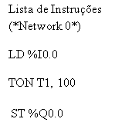
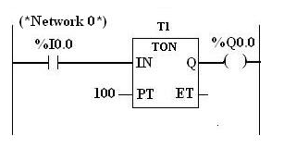
Temporizadores
Implementação de um temporizador TON no CLP que segue a norma IEC 61131-3.

Slide 3
Contadores
Os blocos podem ser chamados de várias maneiras e os fabricantes têm alguma liberdade de implementação.
Pela norma IEC 61131-3 as funções podem ser chamadas diretamente, sem a necessidade de um operador que as preceda.
De fato, o nome da função pode ser considerado um operador. Os parâmetros passados são: o endereço do contador, o contato que está ligado à entrada reset e o valor de PV.

Slide 4
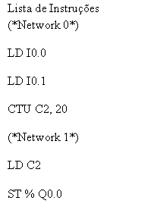
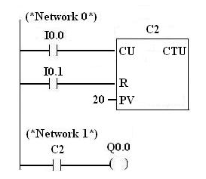
9 – Contadores
Implementação de um contador crescente em um CLP que segue a norma IEC 61131-3.

Slide 5
Instruções (I.L) Especiais
Label
Os Labels servem para identificar uma instrução como o target (alvo) de um jump e o uso deles é opcional. Eles são escritos no começo de uma instrução e podem estar apenas no começo de uma sequência.
A forma de digitá-los é no começo da linha de programação, escreve-se o nome (que você vier adotar) do label, seguido de dois pontos..
Nome do Label
:
Instrução

Slide 6
Instruções (I.L) Especiais
JMPC (desvio condicional)
O JMPC (jamper condicional para valor do registro igual a 1) será executado, fazendo com que o programa seja continuado (desviado) para o target Label . A partir do qual o programa deverá ser continuado.
Se o registro tiver o valor igual a 0 a instrução JMPC não será executada e o programa será continuado para a próxima instrução.

Slide 7
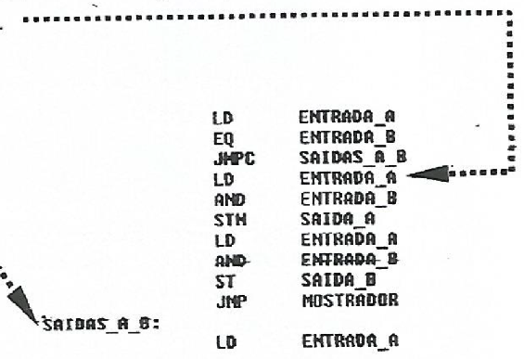
Instruções (I.L) Especiais
JMPC (desvio condicional)
1. o Jumper
1. o Label
Programa continua

Slide 8
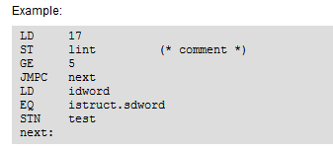
Instruções (I.L) Especiais
JMPC (desvio condicional)

Slide 9
Instruções (I.L) Especiais
JMPC (desvio condicional)

Slide 10
Instruções (I.L) Especiais
JMP (desvio incondicional)
Na instrução JMP (jamper incondicional) o desvio será executado incondicionalmente, ou seja, não importando o valor (0 ou 1) do registro de trabalho.
O programa será continuado (desviado) para o Label, a partir do qual o programa deverá ser continuado.

Slide 11
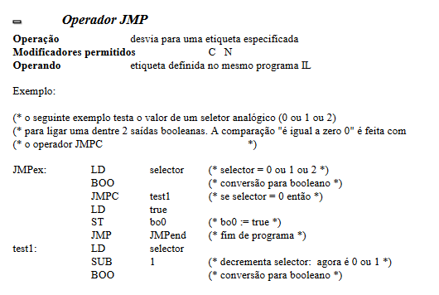
Instruções (I.L) Especiais

Slide 12
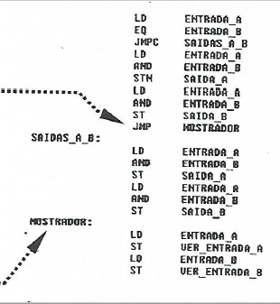
Instruções (I.L) Especiais
JMP (desvio incondicional)
2.o jumper
2.o Label

Slide 13
Instruções (I.L) Especiais

Slide 14
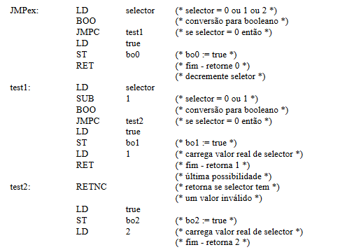
Instruções (I.L) Especiais

Slide 15
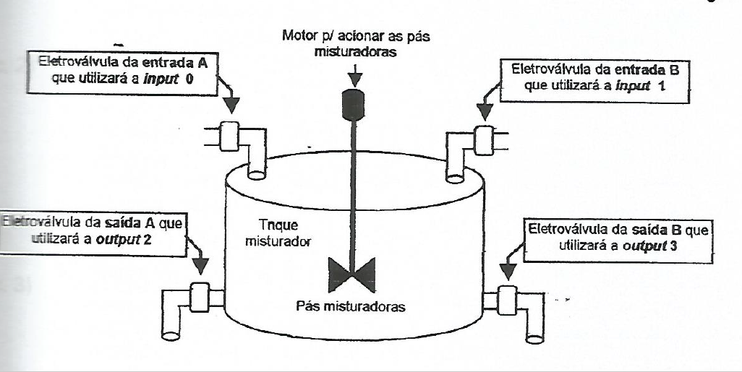
Exercício de Aplicação 1: Tanque Misturador
Em um determinado segmento de uma linha de processo, de uma indústria tem-se um tanque que recebe um determinado líquido, que deve permanecer continuamente agitado por meio de pás misturadoras, conforme mostra a Figura.

Slide 16
Condições de Funcionamento:
1) A vazão da entrada A é igual a vazão da entrada B, que também é igual a vazão da saída A, a qual é igual a vazão da saída B, ou seja, todas as vazões são iguais e , quando elas ocorrem, são todas constantes.
2) Tanto a entrada A como a entrada B despejam no tanque o mesmo tipo de líquido, seja por meio de só a entrada A aberta, seja por meio de só a entrada B aberta, ou ambas as entradas abertas simultaneamente.
3) O tanque deve permanecer cheio e não pode transbordar, então, se só uma das entradas abrir, a saída A deverá abrir; esta saída A deverá fechar quando a entrada que estiver aberta for fechada.
4) Porém, se as duas entradas forem abertas simultaneamente, também as duas saídas deverão ser abertas simultaneamente; obviamente as duas saídas deverão fechar quando as entradas que estiverem abertas forem fechadas..

Slide 17
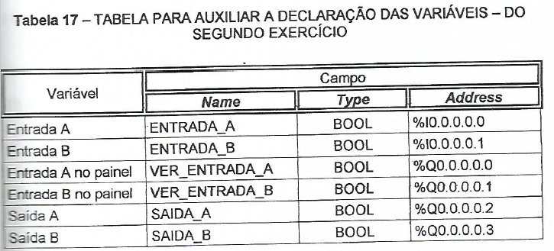
Condições de Funcionamento:

Slide 18
Projeto a ser realizado:
1) Fazer o fluxograma funcional da automação do Tanque Misturador;
2) Fazer o mapa de E/S, com os endereços do CLP, e nome das variáveis do processo;
3) Fazer o programa em Instruction List;.
4) Testar o programa “off-line”;.
5) Criar uma tela de simulação;.

Slide 19
Possível Solução com a Linguagem I. L.:
LD ENTRADA_A (* copia o valor da variável entrada A para o registro de trabalho*)
EQ ENTRADA_B (* faz a comparação igual a da variável entrada B com o conteúdo que estiver no registro de trabalho*)
JMPC SAIDAS_A_B (* se o valor da variável entrada A for igual ao valor da variável B, a instrução JMPC desvia para o Label SAIDAS_A_B, que esta posicionado na linha 11, a partir da qual o programa continua*)
LD ENTRADA_A
AND ENTRADA_B
STN SAIDA_A
LD ENTRADA_A
AND ENTRADA_B
ST SAIDA_B
JMP MOSTRADOR
SAIDAS_A_B:
LD ENTRADA_A
AND ENTRADA_B
ST SAIDA_A
LD ENTRADA_A
AND ENTRADA_B
ST SAIDA_B
MOSTRADOR:
LD ENTRADA_A
ST VER_ENTRADA_A
LD ENTRADA_B
ST VER_ENTRADA_B

Slide 20
Explicações da Possível Solução em I. L.:
1) Esta solução de programação não esta completa, por exemplo, falta o acionamento contínuo do motor agitador (chave LIGA e DESLIGA);
2) As linhas de programa 4 a 10 indicam o setor do programa onde as entradas são diferentes;
3) As linhas de programa 12 a 17 indicam o setor do programa onde as entradas são iguais;
4) As linhas de programa 19 a 22 indicam o setor do programa que apresenta os status das entradas;
5) As variáveis VER_ENTRADA_A e VER_ENTRADA_B são criadas para monitorar o estado das entrada A e B.

Slide 21
Referência
Conclusões
http://professorcesarcosta.com.br/upload/imagens_upload/Apostila%20-%20CLP%20-%20Lista%20de%20instru%C3%A7%C3%B5es.pdf
http://professorcesarcosta.com.br/upload/imagens_upload/Apostila%20Codesys%20Avancada.pdf
http://professorcesarcosta.com.br/disciplinas/n7clpteclp
http://professorcesarcosta.com.br/upload/imagens_upload/Apostila_do_Curso_Clp-1.pdf

